Slide 1
第五章
课时2 平面向量的基本定理与坐标表示

Slide 15
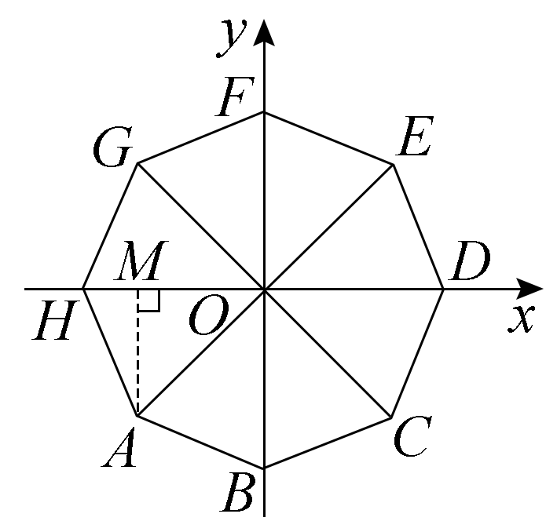

Slide 28
感谢观看

